Slide 1
Trip Around
Lorenzo Carlaccini Francesco Citeroni
Giulio Piersanti Simone Bertoldo
Istituto Di Istruzione Superiore Gandhi-Narni (Tr) Classe 4b Geometri

Slide 2
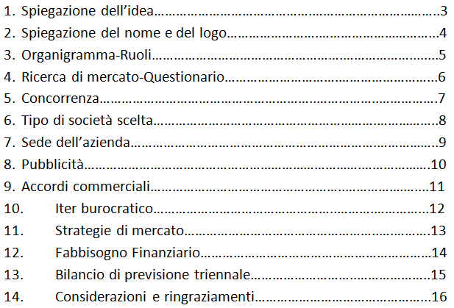
Indice
Istituto Di Istruzione Superiore Gandhi-Narni (Tr) Classe 4b Geometri

Slide 3
1. Spiegazione dell’idea
Probabilmente nel mondo, le passioni che legano le persone sono soprattutto i viaggi e la musica.
Guardando un video su youtube di nome: Around the World in 360° Degrees - 3 Year Epic Selfie, prodotto da Alex Chacon, ci è venuta l'idea di creare un sito stile social per unire tutte le persone che hanno queste due passioni tramite un click.
Il progetto consiste nel creare, come abbiamo detto precedentemente, un sito nel quale si possa usare una mappa google interattiva per cercare luoghi da visitare o eventi musicali a cui partecipare.
Le mappe interattive infatti, sono ottimi strumenti da utilizzare nei siti web per mostrare informazioni utili e per far partecipare in modo attivo gli stessi visitatori del sito.
Negli ultimi anni inoltre, vi è stato un notevole sviluppo della geolocalizzazione grazie all’avvento di apposite applicazioni di Google Maps che hanno favorito l’utilizzo delle mappe in molti siti web.
Istituto Di Istruzione Superiore Gandhi-Narni (Tr) Classe 4b Geometri

Slide 4
2. Spiegazione del Nome e del Logo
Il nome dell’azienda è Trip Around, è stato deciso questo nome perché sta a significare Viaggio Intorno per questo, sta a pennello con il significato del nostro progetto. Il nostro logo invece, contiene uno spirito (che personifica l’uomo) che tiene in mano un mondo, come a significare che l’uomo dovrebbe vivere in pace ed armonia con la terra in cui vive esplorandola e vivendone ogni spettacolo. In oltre il mondo è circondato da anelli di note musicali perché, ogni singolo rumore è un suono e potrebbe formare della musica.
Istituto Di Istruzione Superiore Gandhi - Narni (Tr) Classe 4b Geometri

Slide 5
3. Organigramma-Ruoli
Responsabile Marketing Francesco Citeroni
Responsabile Vendite Giulio Piersanti
Responsabile Finanziario Simone Bertoldo
Amministratore Unico
Lorenzo Carlaccini
Istituto Di Istruzione Superiore Gandhi-Narni (Tr) Classe 4b Geometri

Slide 6
3. Organigramma-Ruoli
Amministratore unico: Lorenzo Carlaccini, le sue funzioni sono:
gestire l’azienda;
selezionare ed assumere dipendenti o dirigenti
svolge l’attività dell’imprenditore secondo le deleghe ricevute dall’assemblea
rappresenta la società nei confronti dei terzi (rapporti con banche, clienti ecc…)
Responsabile vendite: Giulio Piersanti, le sue funzioni sono:
il responsabile delle vendite si occupa di commercializzare i beni di largo consumo e di tutte le attività connesse al lancio e alla vendita di un prodotto
definisce gli obiettivi commerciali
ha un elevato grado di autonomia, sempre però nel rispetto delle strategie aziendali
Responsabile Marketing: Francesco Citeroni, le sue funzioni sono:
conoscenze significative di statistica, applicata sia alle indagini di mercato ed ai processi di campionamento, che allo studio di variabili psicologiche e sociologiche
promozione di un applicazione
buona conoscenza di informatica gestionale
capacità negoziali
Responsabile Finanziario: Simone Bertoldo, le sue funzioni sono:
specializzato nell'organizzazione e nel controllo di tutta la parte finanziaria della gestione di un'impresa
individuare le fonti di finanziamento e di impiego della liquidità più convenienti
Istituto Di Istruzione Superiore Gandhi-Narni (Tr) Classe 4b Geometri

Slide 7
4. Ricerca di mercato
Sesso:
Maschio
Femmina
Fascia di età:
15-18
19-28
29-39
40-49
50 ed oltre
Professione:
Impiegato
Operaio
Libero Professionista
Studente
Casalinga
Gli eventi (musicali e non)
e i viaggi vi appassionano?
Si
No
Utilizza internet per informarsi sugli eventi in programma e sui posti che si possono visitare?
Si
No
Ritiene che il nostro servizio sia utile e innovativo?
Si
No
Solo utile
Solo innovativo
Usa già un servizio simile?
Si
No
Istituto Di Istruzione Superiore Gandhi-Narni (Tr) Classe 4b Geometri

Slide 8
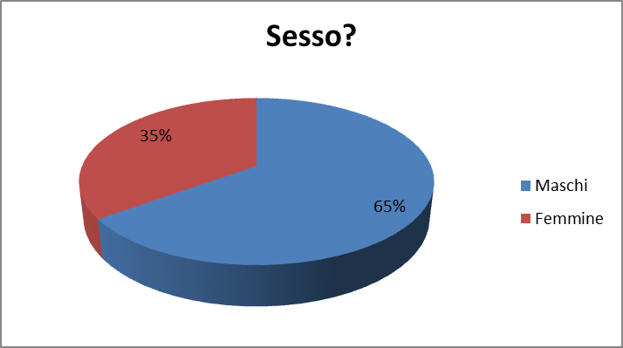
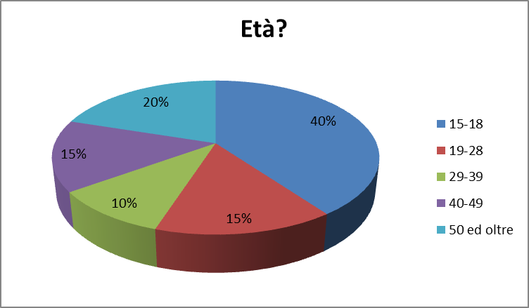
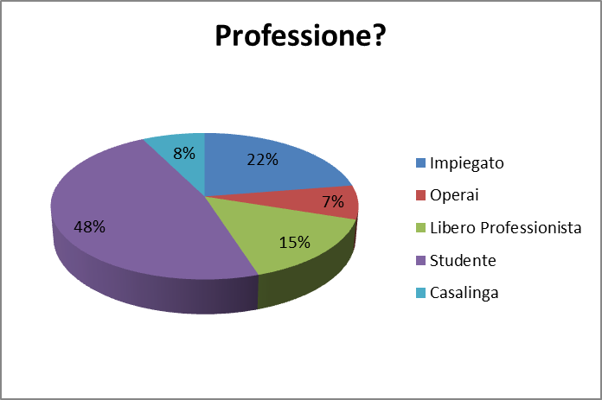
4.1 Ricerca di mercato Grafici
Istituto Di Istruzione Superiore Gandhi-Narni (Tr) Classe 4b Geometri

Slide 9
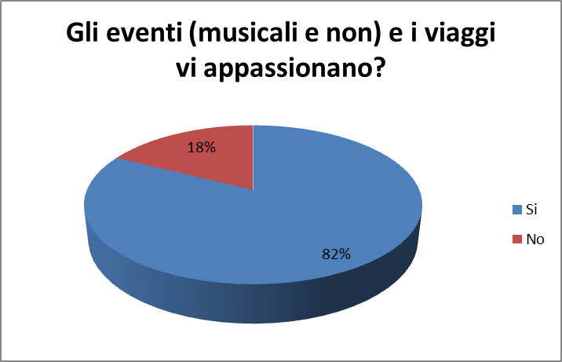
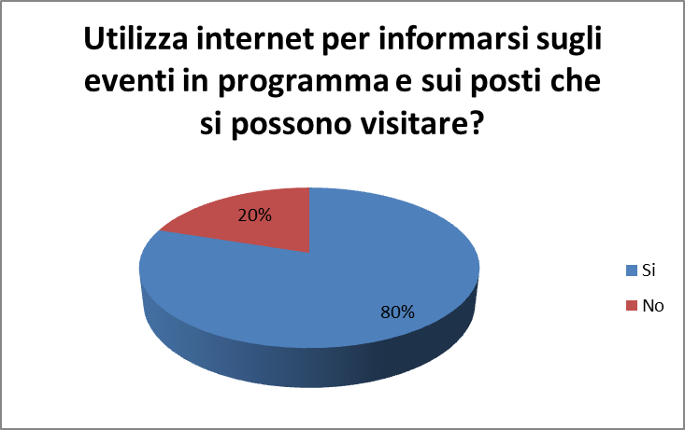
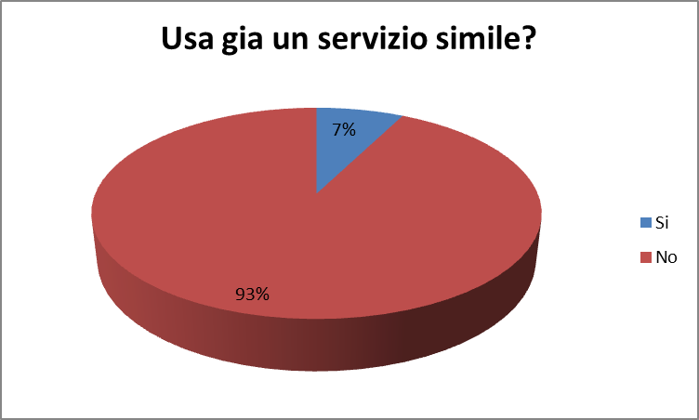
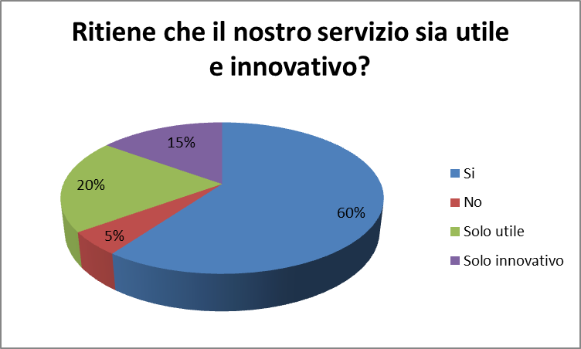
4.1 Ricerca di mercato Grafici
Istituto Di Istruzione Superiore Gandhi-Narni (Tr) Classe 4b Geometri

Slide 10
5. Analisi della concorrenza
Cercando in internet siti simili alla nostra idea, abbiamo notato che nessuno tra i siti visitati segnala sia eventi che posti da visitare.
Solo uno dei siti visitati potrebbe avvicinarsi alla nostra idea, ma non segna i luoghi visitabili e soprattutto non segnala eventi di ogni genere dovendoli creare da per se.
La maggior parte di queste mappe non usa google maps ma una mappa creata da loro nella quale ne anche è possibile usare lo zoom e localizzare il punto con precisione.
Istituto Di Istruzione Superiore Gandhi-Narni (Tr) Classe 4b Geometri

Slide 11
6. Tipo di società scelta
La forma societaria adatta alla nostra idea d’impresa è quella della S.R.L, in quanto:
Consente alle imprese sociali di ridotte dimensioni di fruire del beneficio della responsabilità limitata dei soci, infatti la s.r.l gode di autonomia patrimoniale perfetta e delle obbligazioni sociali risponde solo la società limitatamente al suo patrimonio.
Ha un capitale sociale minimo di 10.000, di qui il 25% deve essere depositato in banca al momento della costituzione della società.
è una delle forme societarie più diffuse in quanto ciascun socio risponde soltanto per il capitale versato o sottoscritto.
I conferimenti possono essere fatti non solo in denaro, ma anche in beni, in natura , in crediti o prestazioni d’opera.
L’amministrazione può essere affidata a terzi o a soci.
Gli utili realizzati possono essere accumulati e distribuiti fra i soci.
Istituto Di Istruzione Superiore Gandhi-Narni (Tr) Classe 4b Geometri

Slide 12
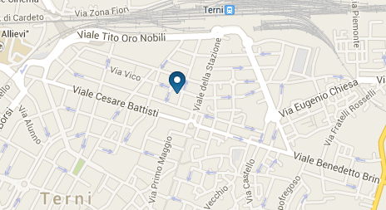
7. Sede dell’ Azienda
La nostra sede della nostra azienda è situata in Via Galvani, 10, Terni e, come possiamo notare dall’immagine acquisita da google maps è in una buona posiziona perché facilmente raggiungibile sia dalla sta stazione che dal centro di Terni.
Istituto Di Istruzione Superiore Gandhi-Narni (Tr) Classe 4b Geometri

Slide 13
8. Pubblicità
Per pubblicizzare il servizio TripAround si utilizzerà: una stazione radio nella quale verrà spiegato come è nata l’idea e cosa vogliamo offrire tramite questo servizio, siti internet e facebook, social network molto attivo che permette la pubblicizzazione di altre pagine/siti tramite inserzioni a pagamento.
Per questo pubblicizzeremo la pagina facebook del progetto nella quale terremmo aggiornati i nostri seguitori tramite stati, foto e video per mettere in futuro il link del sito quando sarà finito.
In oltre sarà creato uno spot pubblicitario.
Istituto Di Istruzione Superiore Gandhi-Narni (Tr) Classe 4b Geometri

Slide 14
Nel primo anno non sono previsti accordi commerciali essendo un servizio via internet mentre, nei successivi anni si punterà ad averne con bar, discoteche e non solo per l’organizzazione di eventi nella zona Ternana
9. Accordi Commerciali
Istituto Di Istruzione Superiore Gandhi-Narni (Tr) Classe 4b Geometri

Slide 15
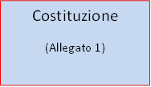
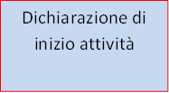
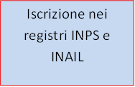
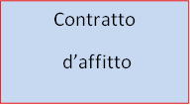
10. Iter burocratico
Istituto Di Istruzione Superiore Gandhi-Narni (Tr) Classe 4b Geometri

Slide 16
La nostra azienda non ha una strategia di mercato precisa. Trip Around offrire un servizio facile e veloce da usare e punta nel coinvolgimento di uomini e donne di tutte le età nei suoi eventi.
11. Strategie Di Mercato
Istituto Di Istruzione Superiore Gandhi-Narni (Tr) Classe 4b Geometri

Slide 17
12. Fabbisogno Finanziario
COSTI AVVIO IMPRESA
MACCHINARI E ATTREZZATURE | € 3.308,00
AUTOMEZZI | € 12.000,00
ARREDAMENTO | € 600,00
PUBBLICITA' | € 3.000,00
SOFTWARE | € 550,00
MARCHI/BREVETTI | € 820,00
NOTAIO | € 3.100,00
CONSULENZE | € 280,00
TOTALE | € 23.658,00
FABBISOGNO FINANZIARIO
COSTI AVVIO IMPRESA | € 23.658
COSTI FISSI 1°ANNO | € 8.073
TOTALE | € 31.731
FONTI DI FABBISOGNO
CAPITALE SOCIALE | € 12.000
FINANZIAMENTO TOT. | € 20.000
TASSO | 7,20%
DURATA | 5 ANNI
Istituto Di Istruzione Superiore Gandhi-Narni (Tr) Classe 4b Geometri

Slide 18
13. Bilancio Di Previsione Triennale
RICAVI | 1° ANNO | 2° ANNO | 3° ANNO
 | € 170.240,00 | € 198.840,00 | € 215.750,00
COSTI
SERVIZI | € 38.500,00 | € 45.500,00 | € 49.000,00
STIPENDI | € 109.200,00 | € 109.200,00 | € 109.200,00
AFFITTI E UTENZE | € 3.828,00 | € 3.828,00 | € 3.828,00
AFFITTO LOCALE EVENTI | € - | € - | € 12.000,00
PUBBLICITA' | € 750,00 | € 2.780,00 | € 4.500,00
BANCA C/C (COSTI GESTIONE) | € 75,00 | € 96,00 | € 89,00
TRASPORTI (CARBURANTE E MANUT.) | € 3.200,00 | € 3.650,00 | € 4.170,00
COMMERCIALISTA | € 2.500,00 | € 2.500,00 | € 2.500,00
ASSICURAZIONI | € 1.400,00 | € 1.484,00 | € 1.573,04
AMMORTAMENTI | € 5.148,93 | € 5.148,93 | € 5.148,93
MATERIALI DI CONSUMO | € 270,00 | € 265,00 | € 295,00
TOTALE COSTI | € 164.871,93 | € 174.451,93 | € 192.303,97
RISULTATO OPERATIVO (FATTURATO-COSTI) | € 5.368,07 | € 24.388,07 | € 23.446,03
+ proventi finanziari | € 8 | € 5 | € 9
- oneri finanziari | € 1.328 | € 1.071 | € 796
RISULTATO PRIMA DELLE IMPOSTE | € 4.048,07 | € 23.322,07 | € 22.659,03
- IMPOSTE D'ESERCIZIO | € 5.581,37 | € 11.623,50 | € 11.404,43
IRES | € 1.113,22 | € 6.413,57 | € 6.231,23
IRAP | € 4.468,15 | € 5.209,93 | € 5.173,20
=UTILE/PERDITA D'ESERCIZIO | -€ 1.533,31 | € 11.698,56 | € 11.254,60
Istituto Di Istruzione Superiore Gandhi-Narni (Tr) Classe 4b Geometri

Slide 19
13. Bilancio Di Previsione Triennale
ATTIVO
 | 2015 | 2016 | 2017
ATTIVO CIRCOLANTE
RIMANENZE | € 35 | € 67 | € 54
CREDITI | € 17.308 | € 20.215 | € 21.935
LIQUIDITA' | € 3.621 | € 11.077 | € 12.169
TOTALE ATTIVO CORRENTE | € 20.964 | € 31.359 | € 34.158
IMMOBILIZZAZIONI
- MATERIALI | € 12.726 | € 34.545 | € 29.363
- IMMATERIALI | € 5.503 | € 3.535 | € 1.568
- FINANZIARIE | € - | € - | € -
TOTALE IMMOBILIZZAZIONI | € 18.229 | € 38.080 | € 30.931
TOTALE ATTIVO CAPITALE DI FUNZIONAMENTO | € 39.193 | € 69.440 | € 65.089
PASSIVO
 | 2015 | 2016 | 2017
DEBITI A BREVE TERMINE
verso banche | € - | € - | € -
verso fornitori | € 7.828 | € 9.252 | € 9.963
debiti tributari | € 5.581 | € 11.624 | € 11.404
TOTALE PASSIVO CORRENTE | € 13.410 | € 20.875 | € 21.368
DEBITI A LUNGO TERMINE
Mutui | € 16.850 | € 13.168 | € 9.212
debiti diversi | 0 | 0 | 0
TOTALE PASSIVO CONSOLIDATO | € 16.850 | € 13.168 | € 9.212
PATRIMONIO NETTO | € 10.467 | € 23.699 | € 23.255
Capitale sociale | € 12.000 | € 12.000 | € 12.000
utile/perdita d'esercizio | -€ 1.533 | € 11.699 | € 11.255
TOTALE PASSIVO CAPITALE DI FINANZIAMENTO | € 39.193 | € 69.440 | € 65.089
Istituto Di Istruzione Superiore Gandhi-Narni (Tr) Classe 4b Geometri

Slide 20
Questo “Esperimento” è stato una bella esperienza che ci ha fatto conoscere più o meno a cosa si va in contro con la creazioni di una azienda ed è per questo che ci sarebbero da fare molti ringraziamenti verso le persone che ci hanno aiutato ma soprattutto alle persone ed enti che hanno reso possibile questo esperimento cioè: A Scuola Di Impresa, la Regione Umbria, la nostra scuola (IIS Gandhi Narni) e ultimi ma non meno importanti i nostri professori.
14. Considerazioni e Ringraziamenti
Istituto Di Istruzione Superiore Gandhi-Narni (Tr) Classe 4b Geometri

